Slide 1
Chap 4 .3
Taylor定理

Slide 2

■ 回顾增量公式 (微分)
微分
得到用线性函数来近似函数的公式，但是缺点是
(1)不够精确; (2)误差是定性的，难确切估计
Taylor 公式将考虑用多项式逼近函数
多项式的形式：在x₀ 应等于 f(x₀)

Slide 3
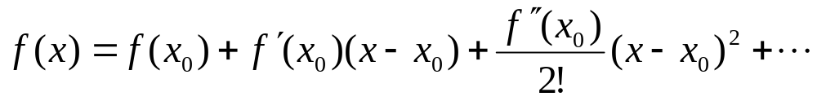
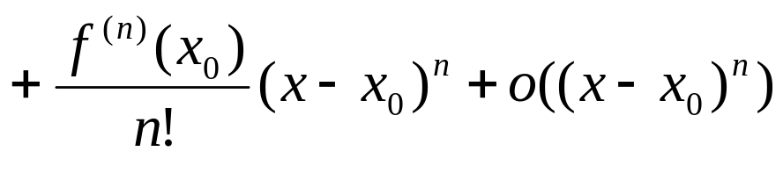
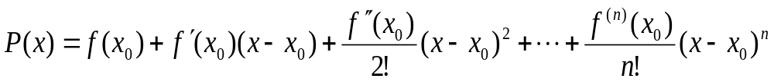
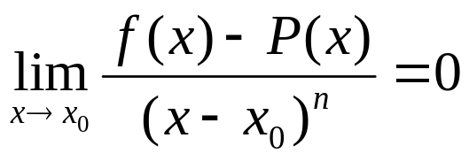
■ 一点附近的 Taylor公式
f (x)在x₀ 附近定义，且在x₀ 有n 阶导数,则
➢ 分析 若记
结论即

Slide 4
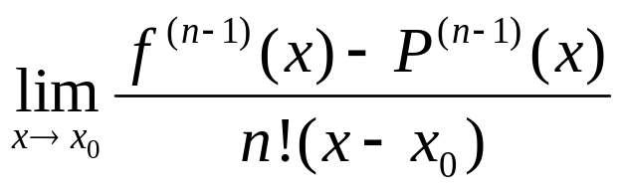
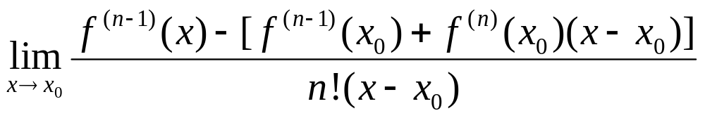
➢ 怎么证明这个结论？
很自然的想法是多次用L’Hospital法则
（问题出在最后一步）
回到n-1次
➢ 注意条件相当弱,只要在 x₀一点有n 阶导数

Slide 5
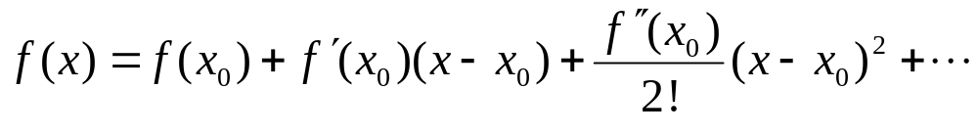
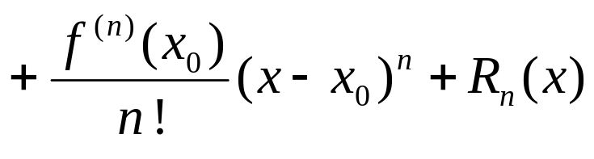
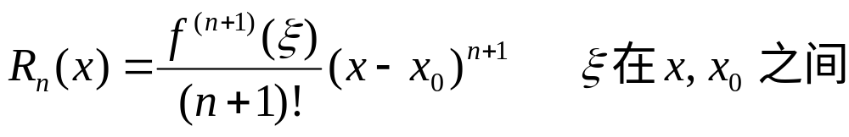
■ 区间(a,b)上的 Taylor 公式
f (x)在( a,b ) 有n+1 阶导数,x₀∈(a,b),则在
( a,b ) 成立
其中

Slide 6
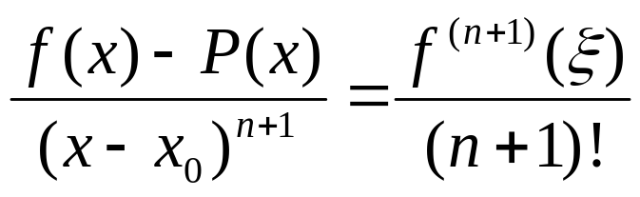
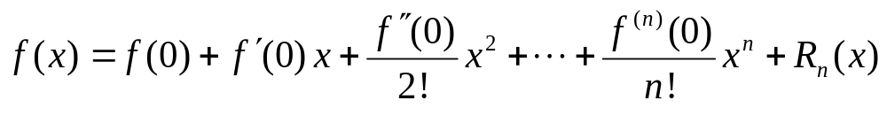
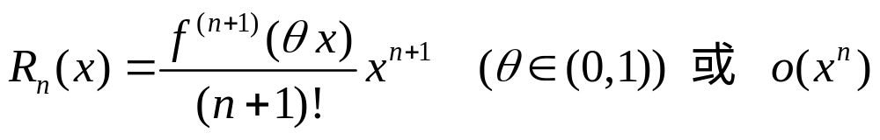
➢ 仍记 P(x) 为前述的多项式,结论为
➢ 可用Cauchy定理证明(用n次)
例 写出 f(x)=x² lnx 在x＝1处的二阶Taylor 公式
■ 一些常用公式（Maclaurin公式）

Slide 7
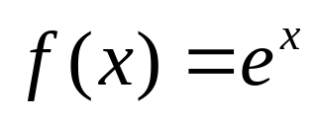
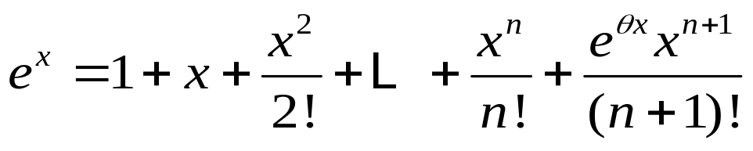
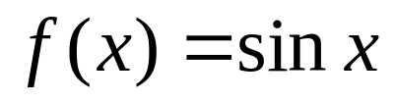
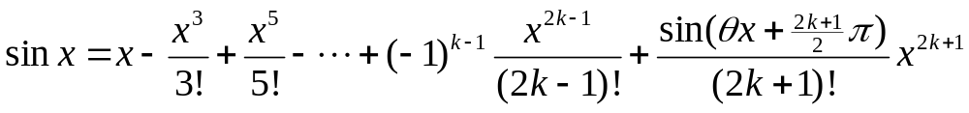
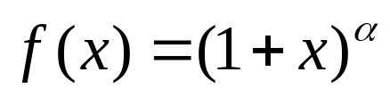
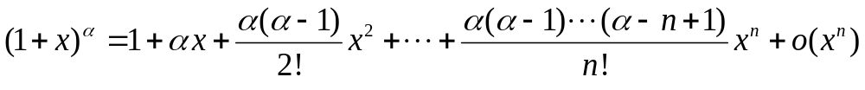
➢
➢
➢ 试写出cosx 的Maclaurin 公式
➢

Slide 8

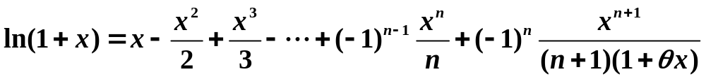
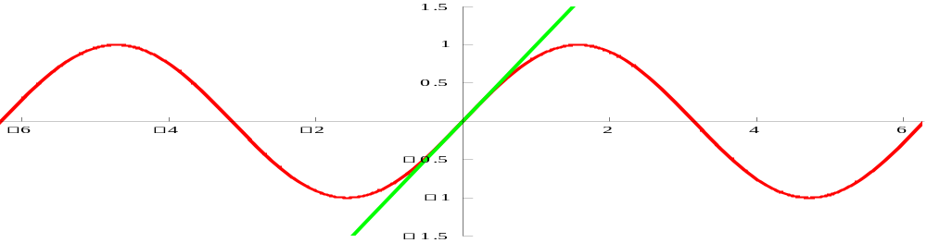
➢
■ 用多项式逼近 sin x 的图像
➢ n=1, 用直线近似正弦曲线

Slide 9
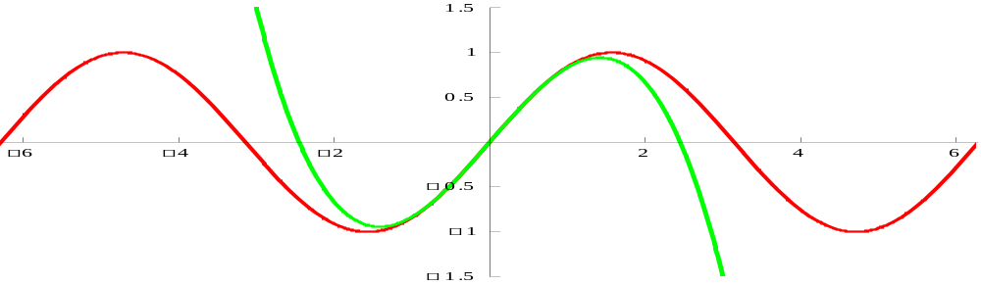
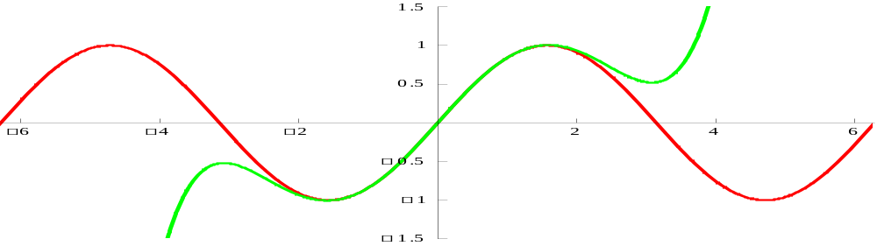
➢ n=3, 用三次曲线近似正弦曲线
➢ n=5, 用5次曲线近似正弦曲线

Slide 10
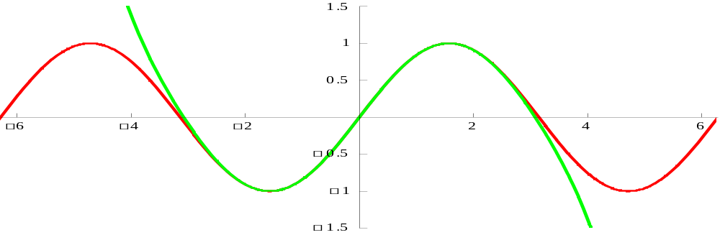
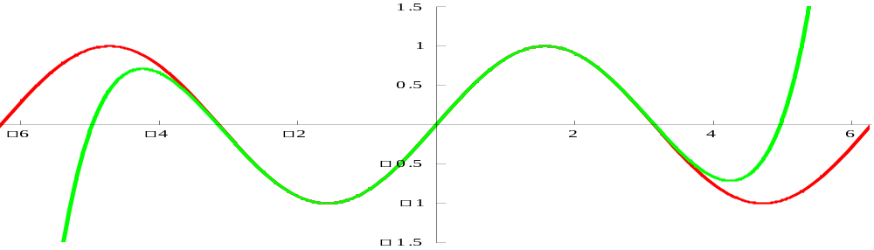
➢ n=7, 用7次曲线近似正弦曲线
➢ n=9, 用9次曲线近似正弦曲线

Slide 11
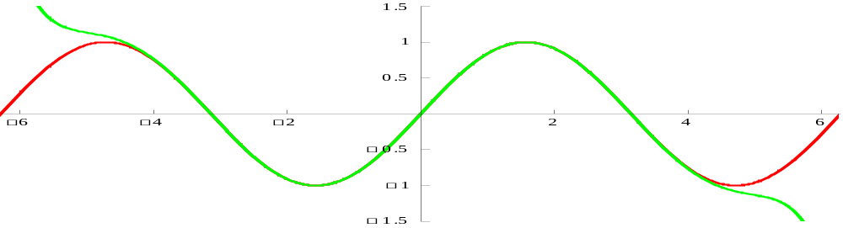
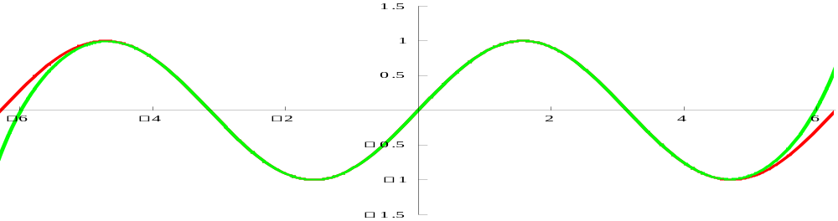
➢ n=11, 用11次曲线近似正弦曲线
➢ n=13, 用13次曲线近似正弦曲线

Slide 12
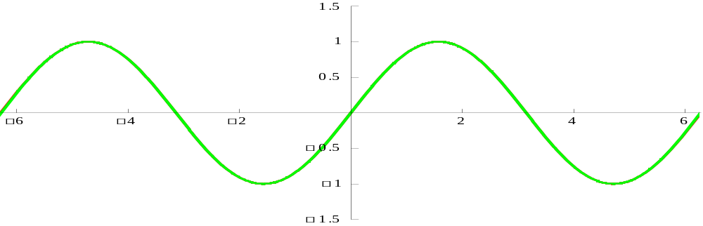
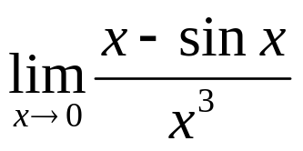
➢ n=17, 用17次曲线近似正弦曲线
■ 应用例子
(n=9)
例 试计算e 的近似值,误差小于10⁻⁶
e ≈2.718281
例 求极限

Slide 13
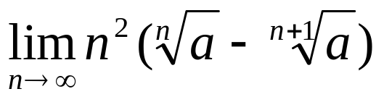
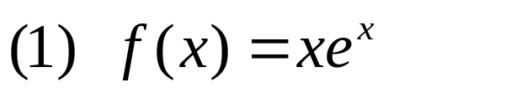
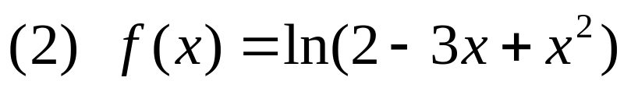
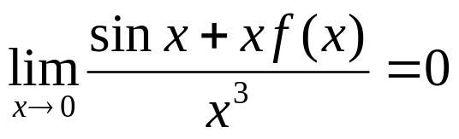

例 求极限
(往年高数竞赛题)
例 求下列函数的Maclaurin 公式
例 设 f(x)在x =0的邻域二阶可导，且
（往届期中试题）

Slide 14
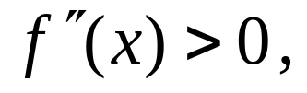

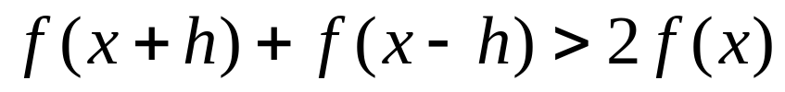
例 f (x) 在R 有二阶导数，
试证：
H.W 习题4
26 (2)(3)(5) 28 31

Slide 15
本节要点
➢ Taylor公式仍然是对函数的逼近(近似)
它比线性近似更加精确
➢ 应用Taylor公式主要在两类习题
1）求极限，可用Peano余项形式
2）证明题，一般需要应用Lagrange余项形式

